Slide 1

Оськина Нина Васильевна
27 июня 1977 г. р.
МБДОУ «Явасский детский сад №1 комбинированного вида»,
воспитатель
Стаж педагогической работы
6 лет
Образование высшее
МГПИ им. М.Е.Евсевьева,2019г.

Slide 2
Участие в инновационной(экспериментальной) деятельности
См. https://mordyavas 1.nubex.ru/

Slide 3
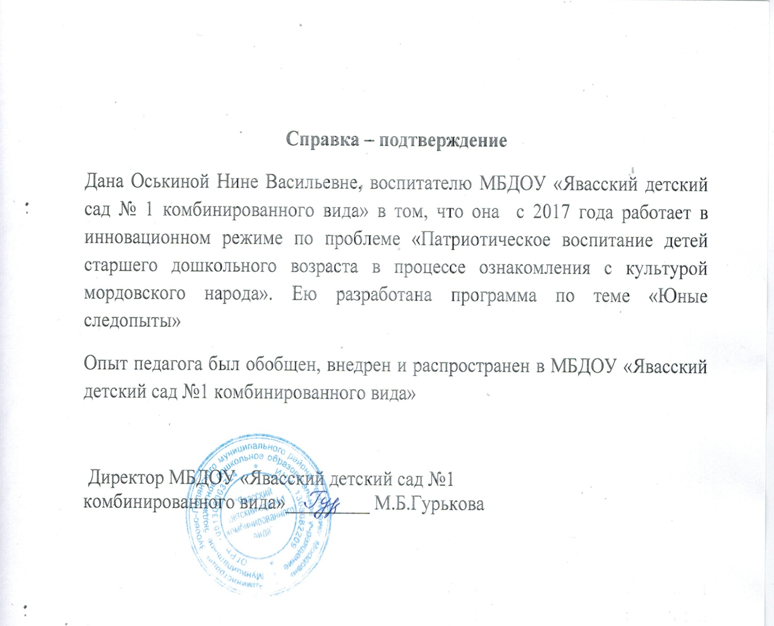

Slide 4
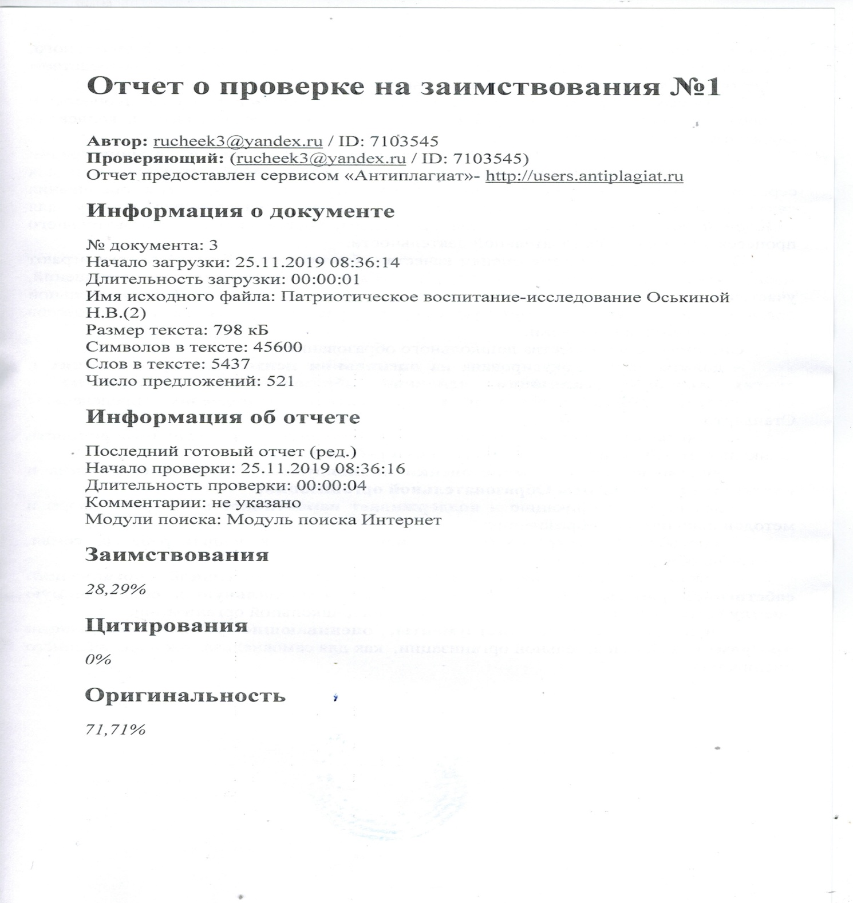

Slide 5
                Наставничество

Slide 6
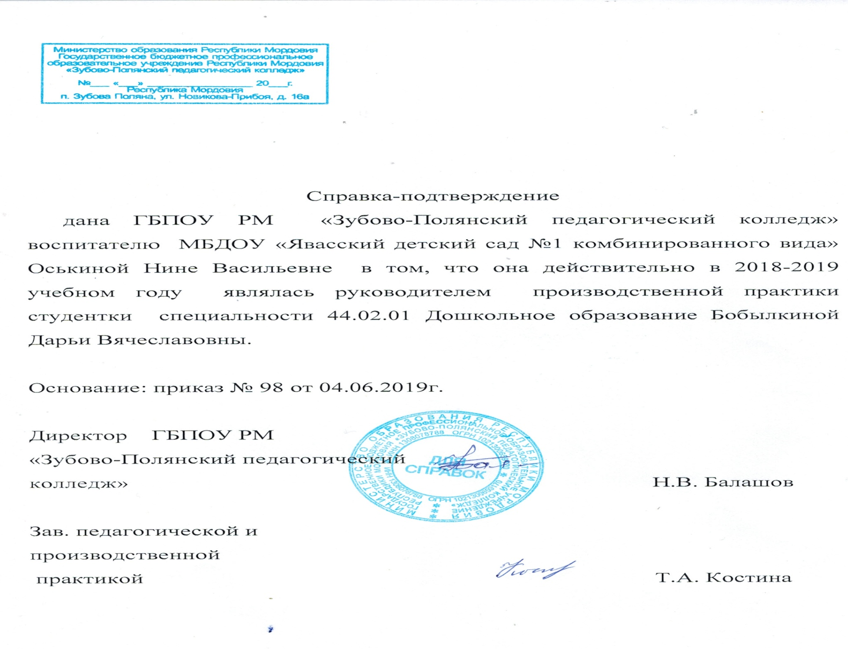

Slide 7
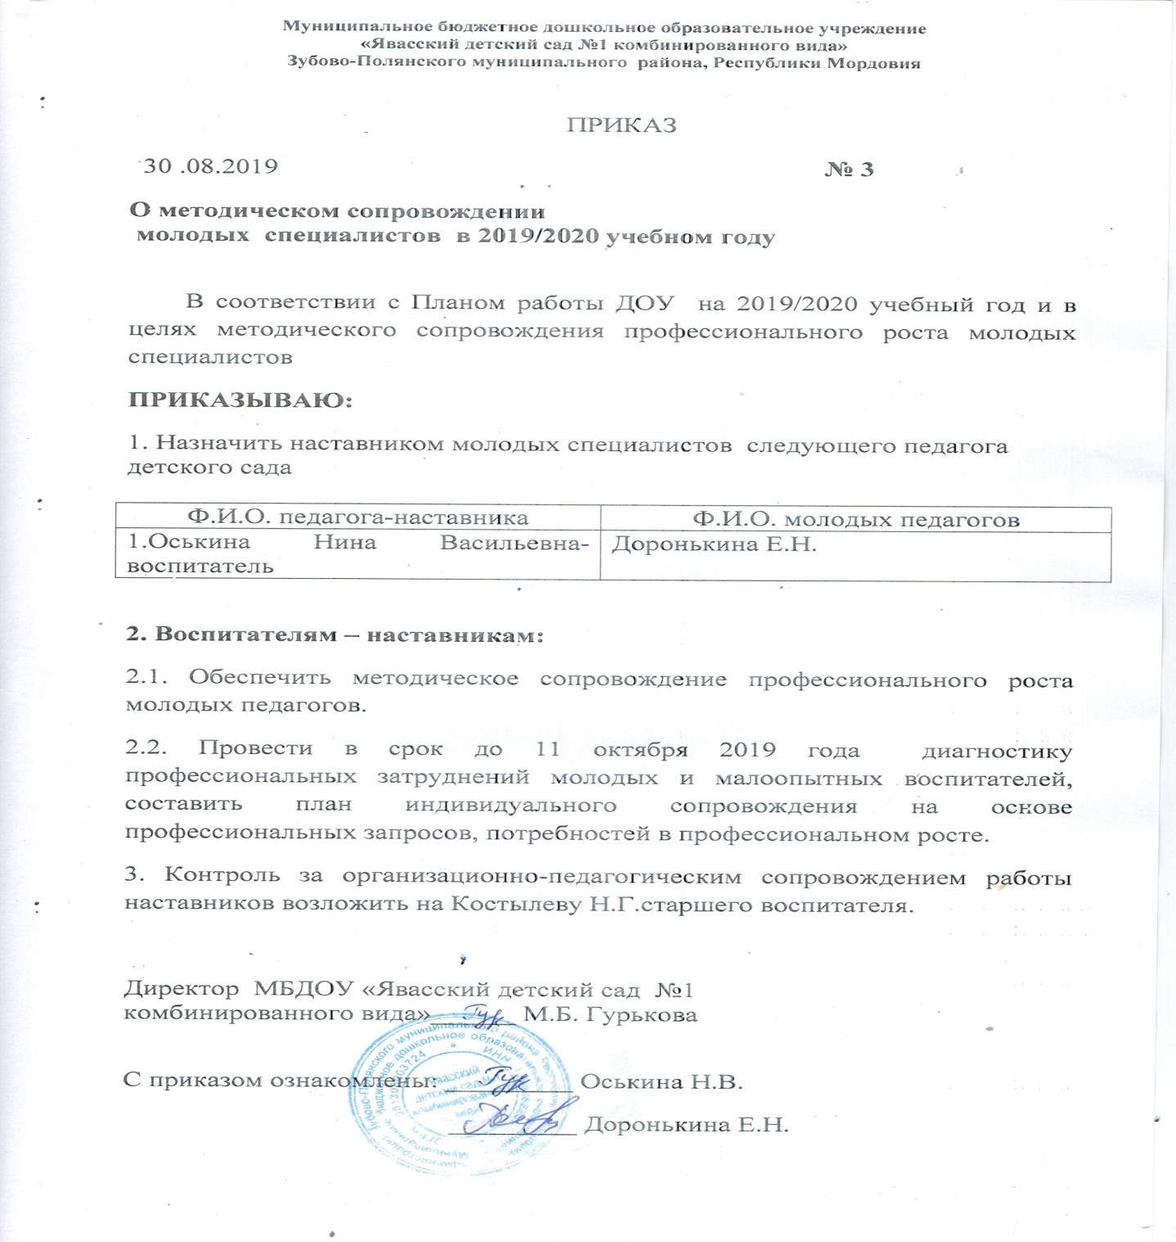

Slide 8
                Наличие публикаций

Slide 9
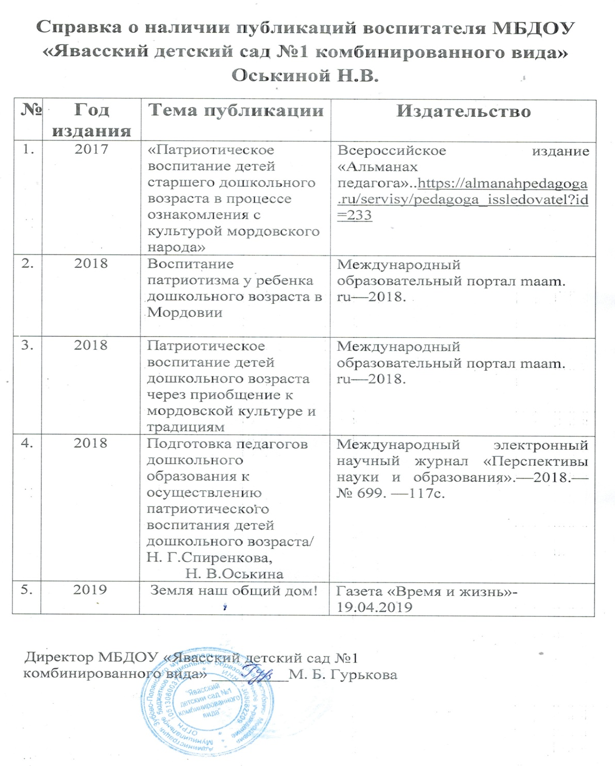

Slide 10
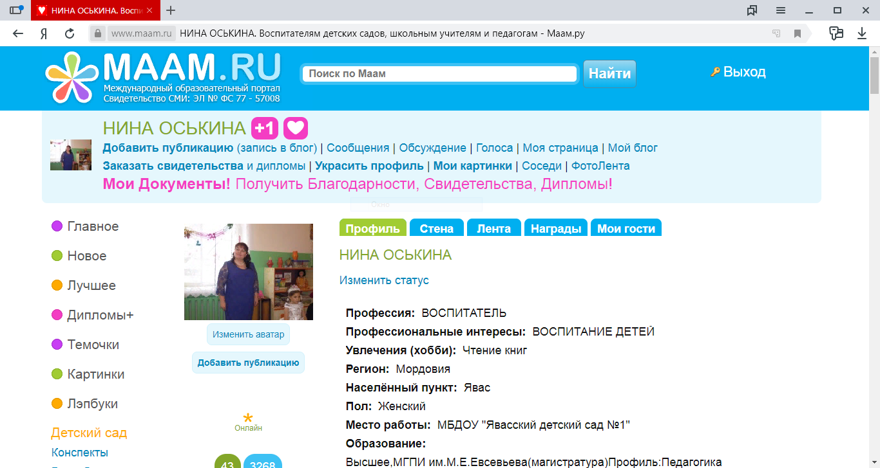


Slide 11



Slide 12

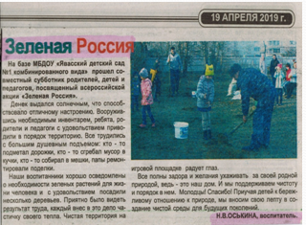

Slide 13
Результаты участия воспитанников в конкурсах, выставках, турнирах, соревнованиях, акциях, фестивалях

Slide 14
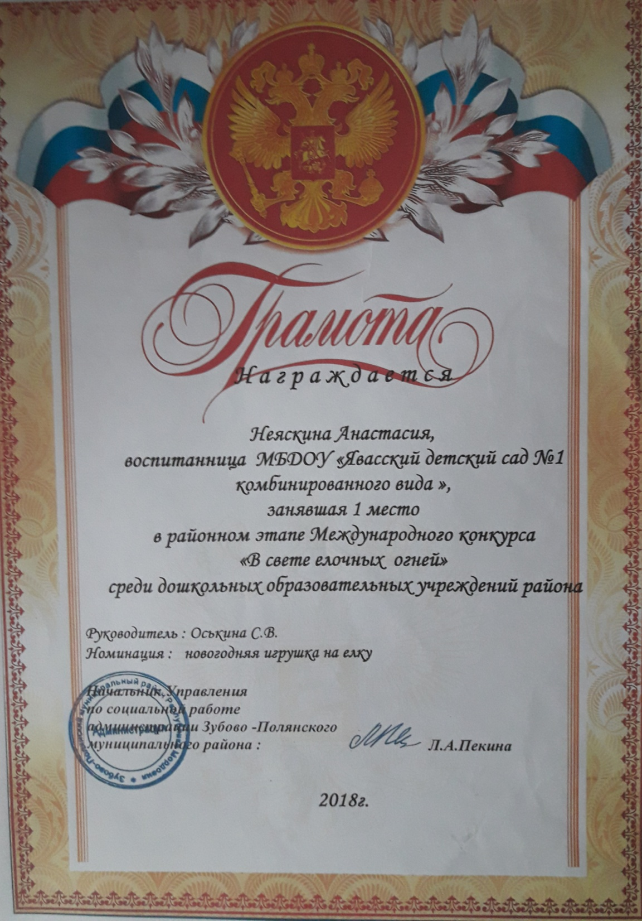

Slide 15
Наличие авторских программ, методических пособий

Slide 16
Выступления на заседаниях методических советов, научно – практических конференциях, педагогических чтениях, семинарах, секциях, форумах, радиопередачах (очно)

Slide 17
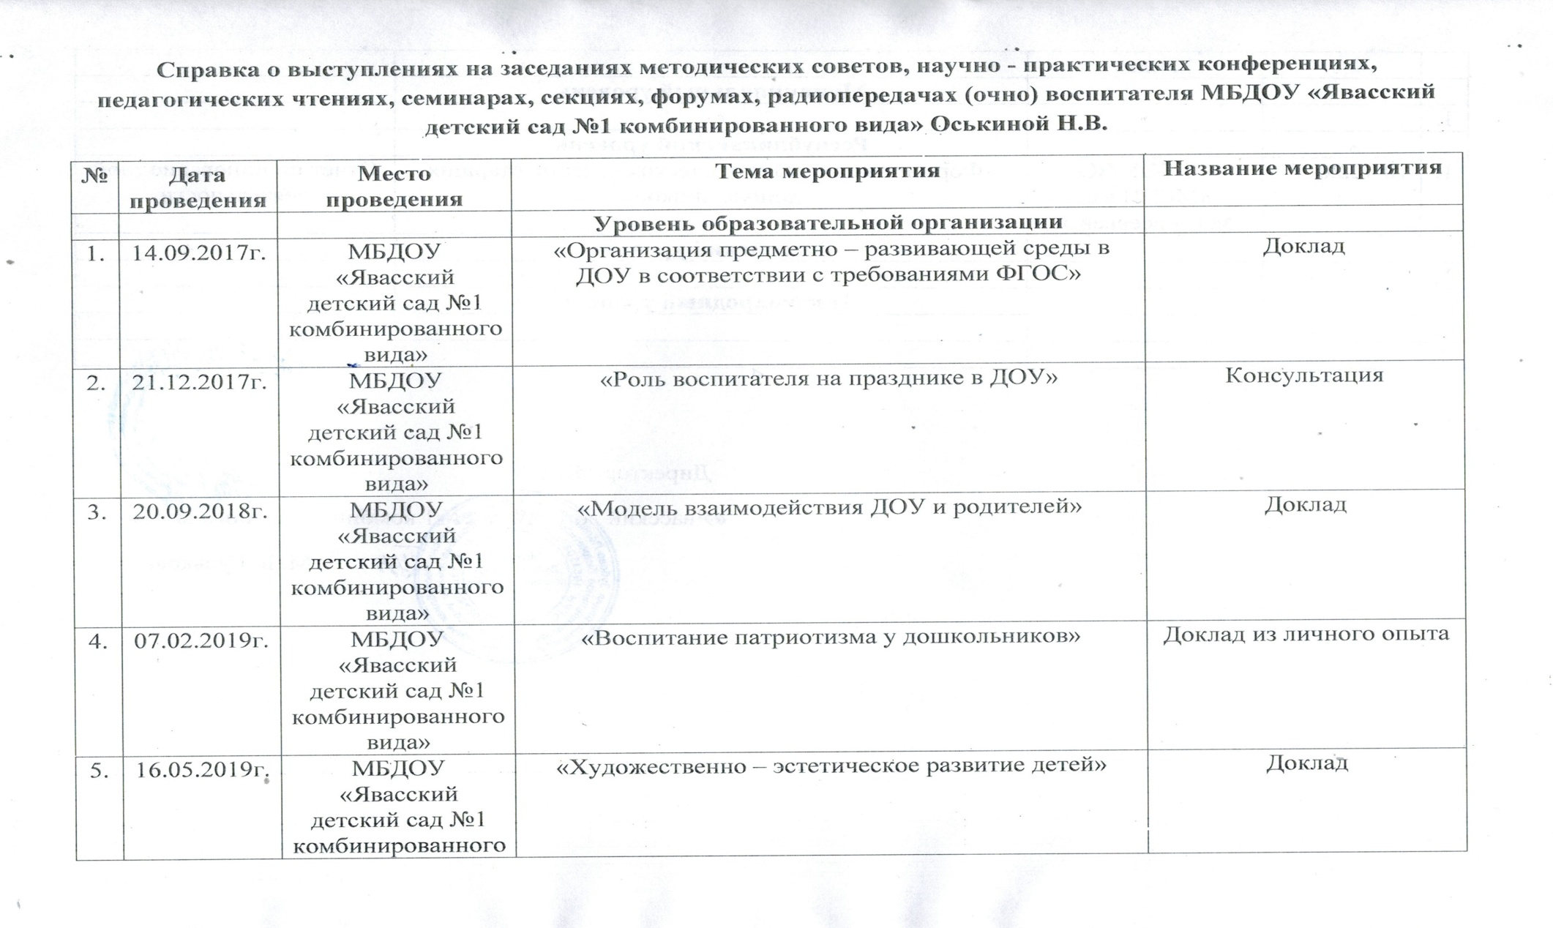

Slide 18
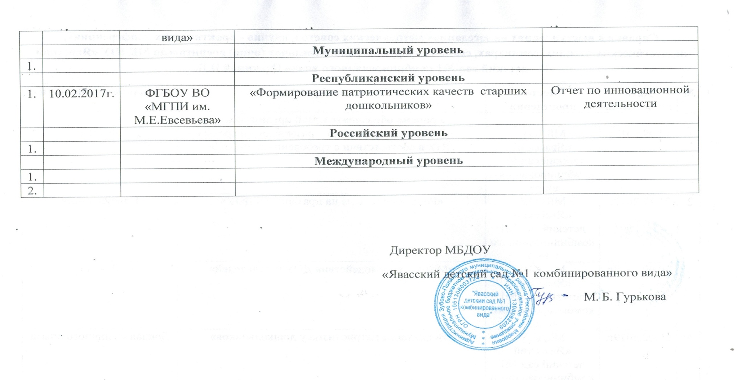

Slide 19
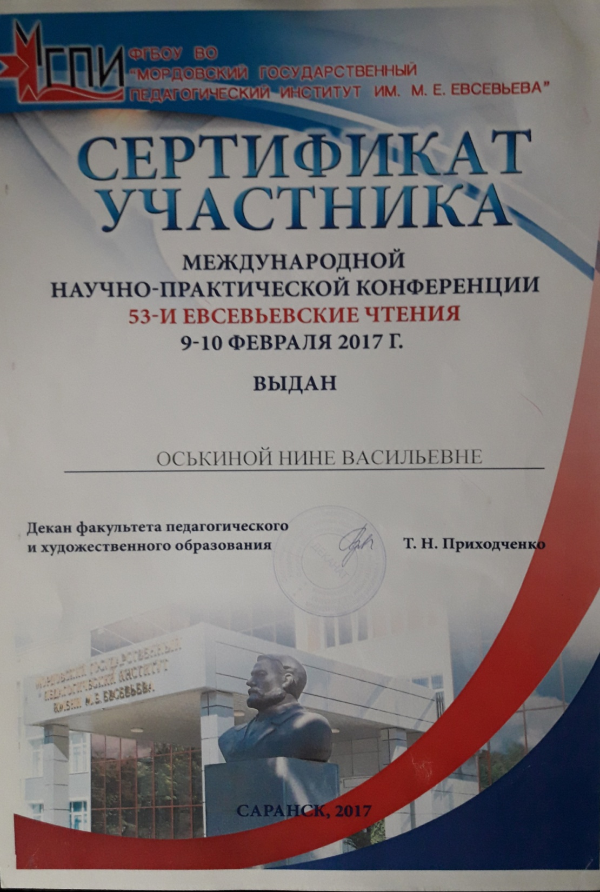

Slide 20
Проведение открытых занятий, мастер – классов, мероприятий

Slide 21
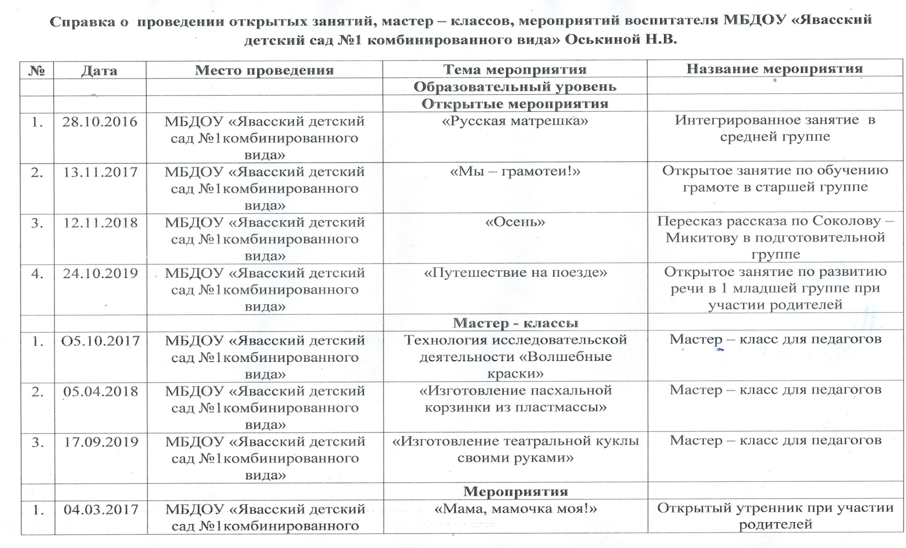

Slide 22
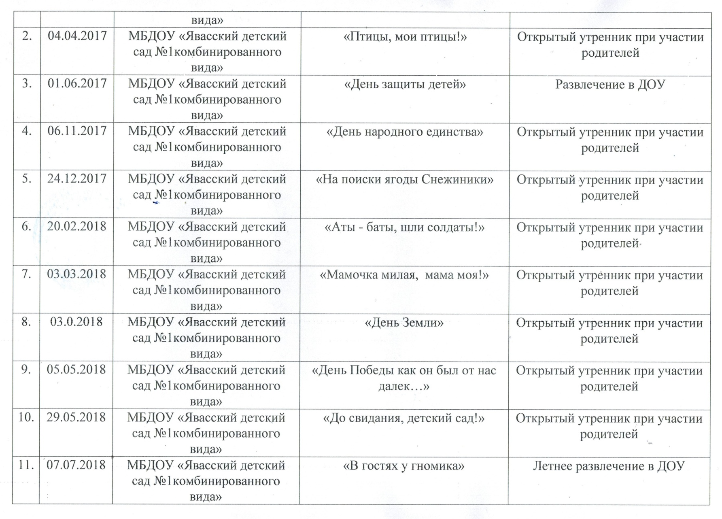

Slide 23
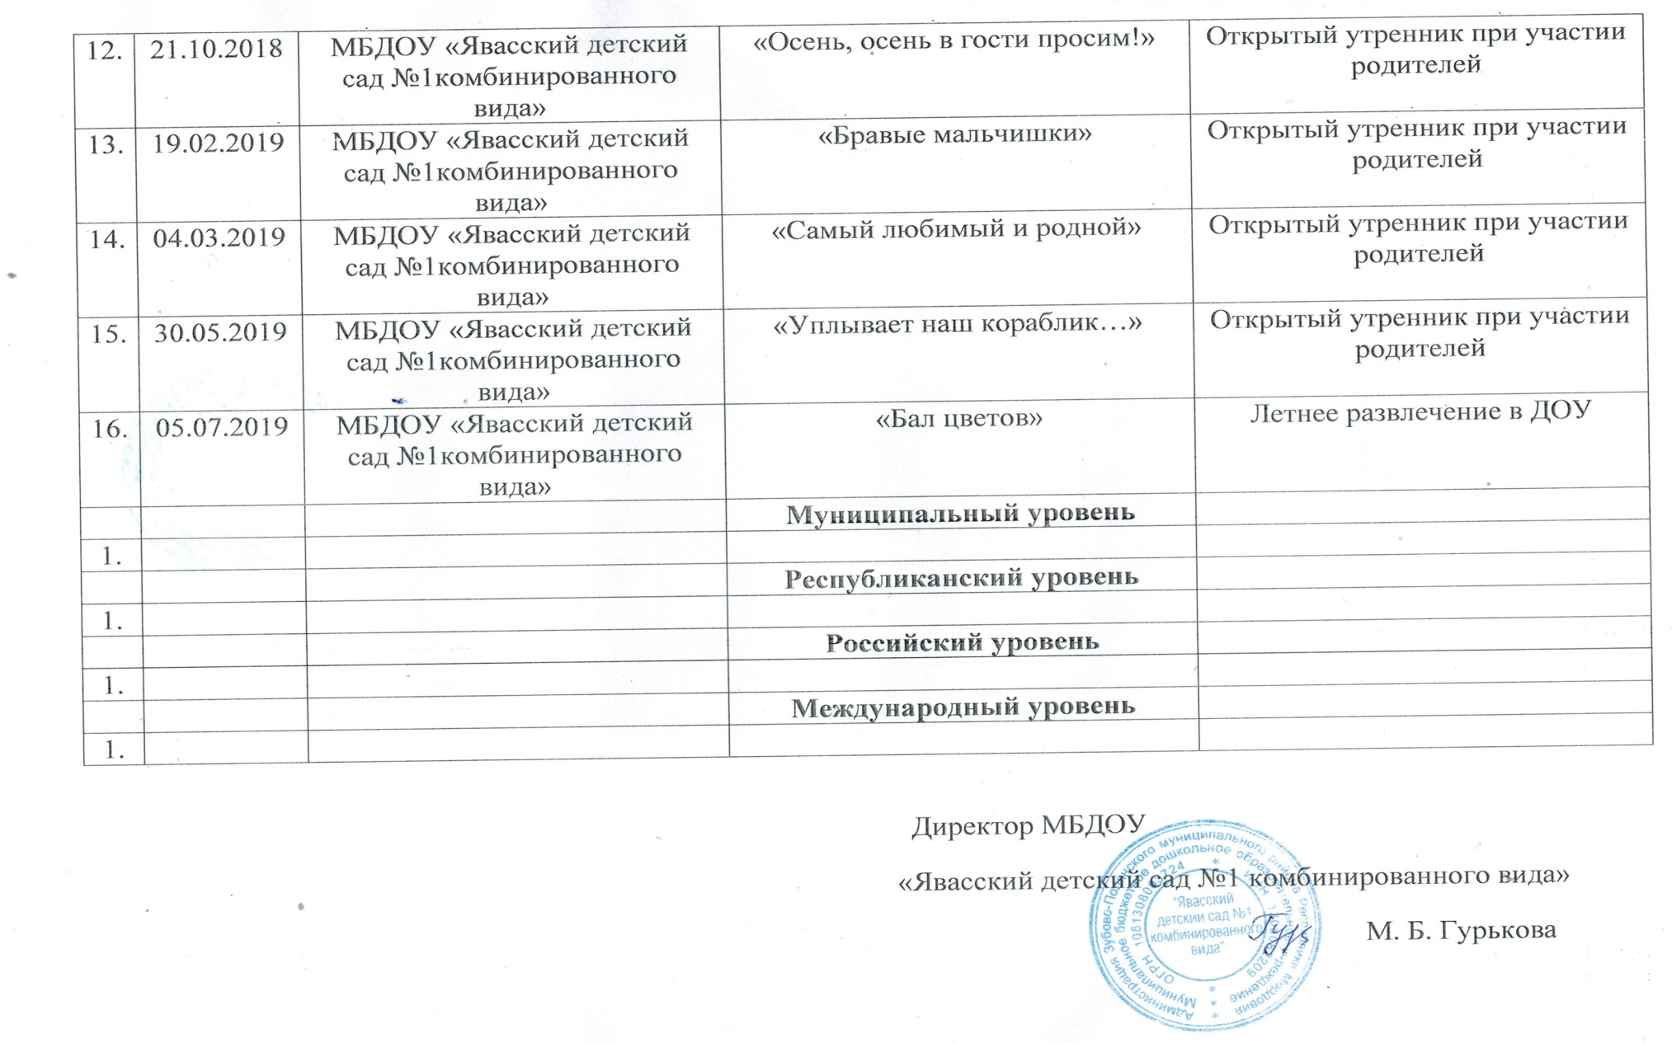

Slide 24
Экспертная деятельность

Slide 25
Общественно – педагогическая активность педагога: участие в комиссиях, педагогических сообществах, в жюри конкурсов

Slide 26
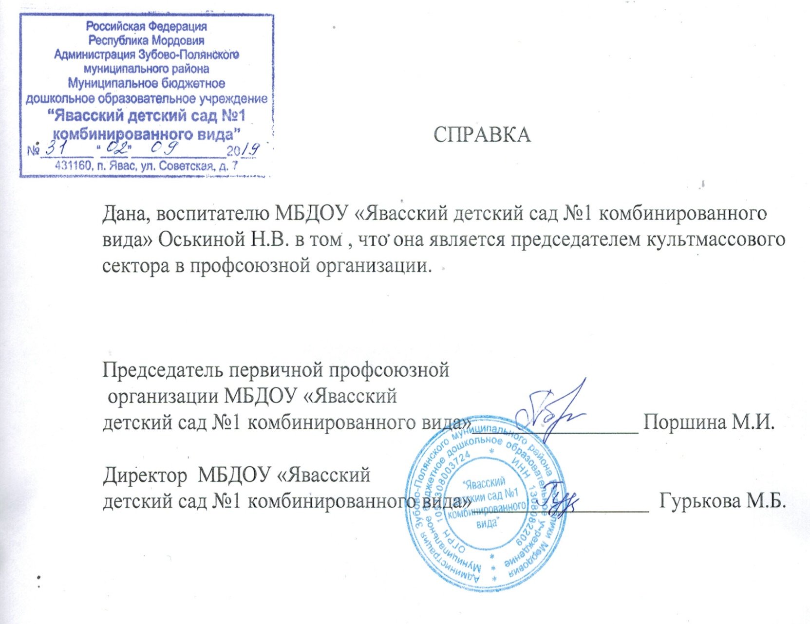

Slide 27
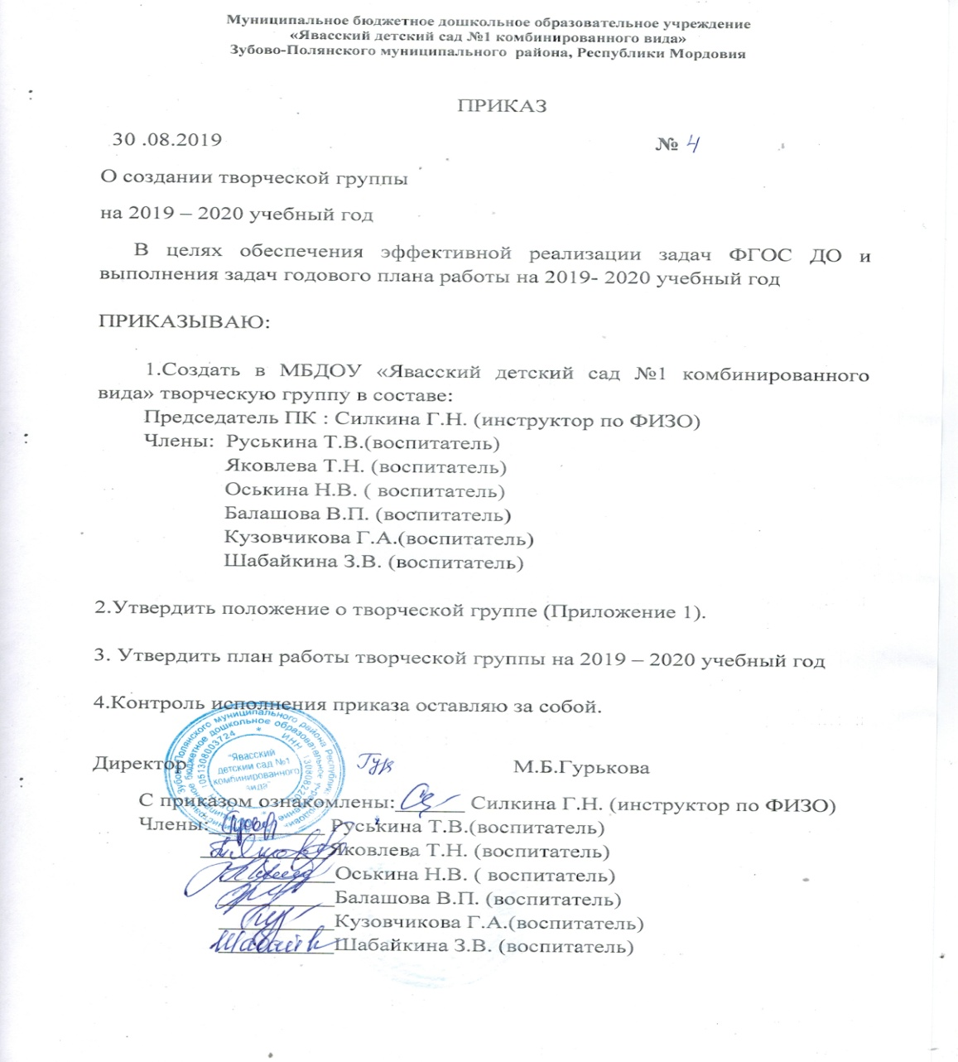

Slide 28
Позитивные результаты работы с воспитанниками

Slide 29
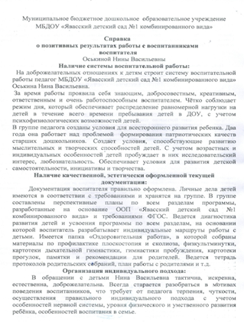

Slide 30
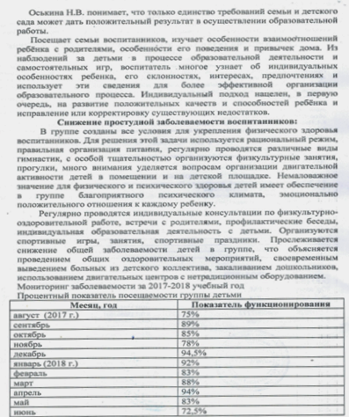

Slide 31
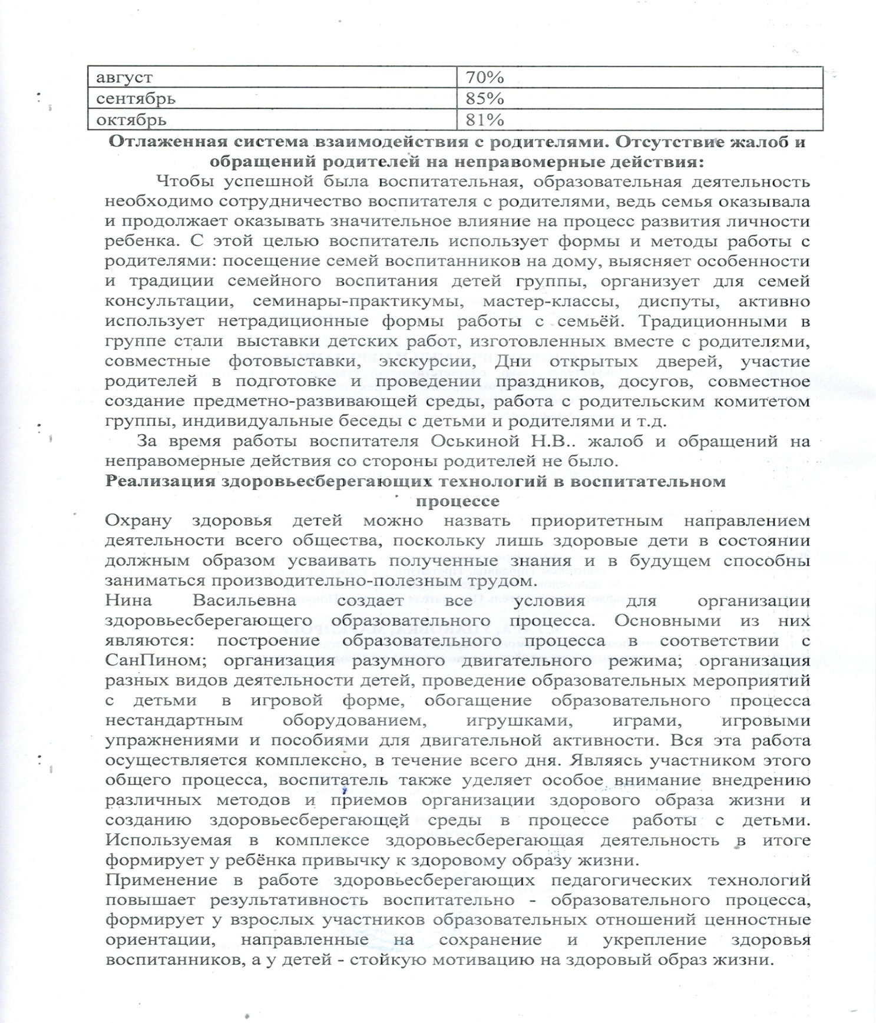

Slide 32
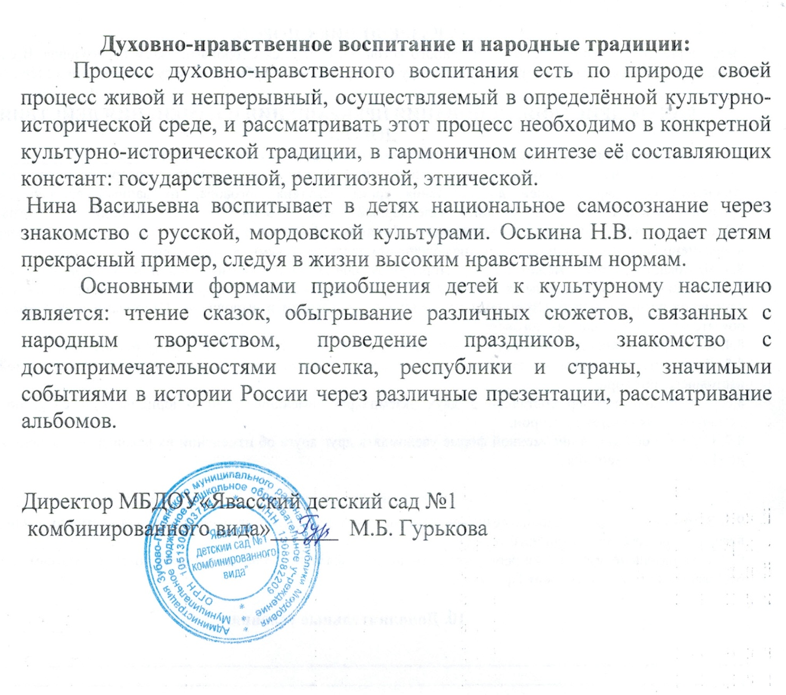

Slide 33
Качество взаимодействия с родителями

Slide 34
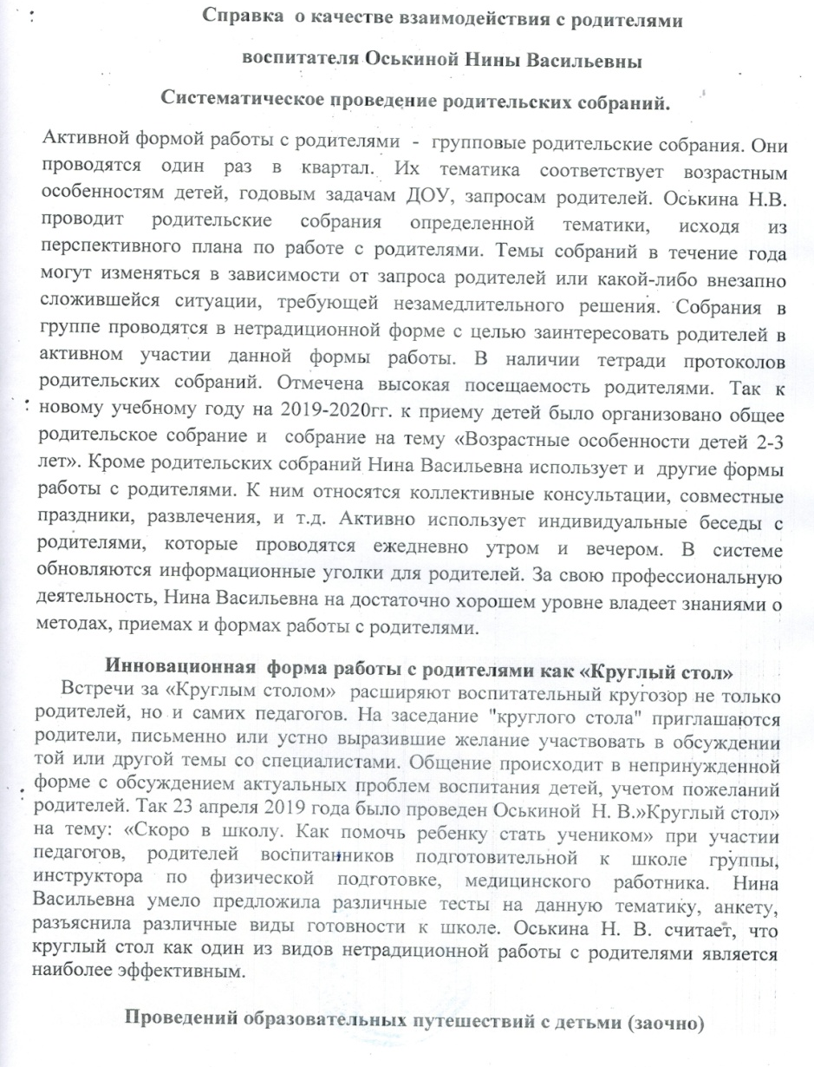

Slide 35
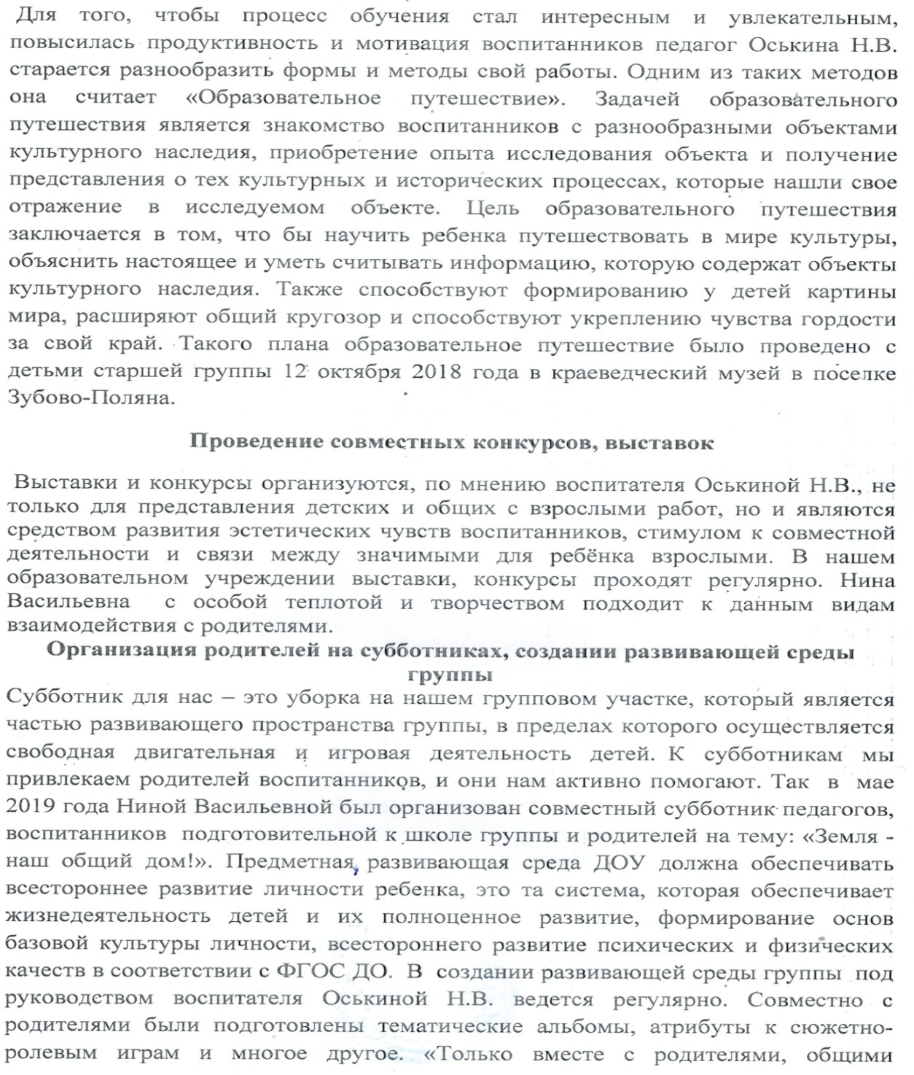

Slide 36
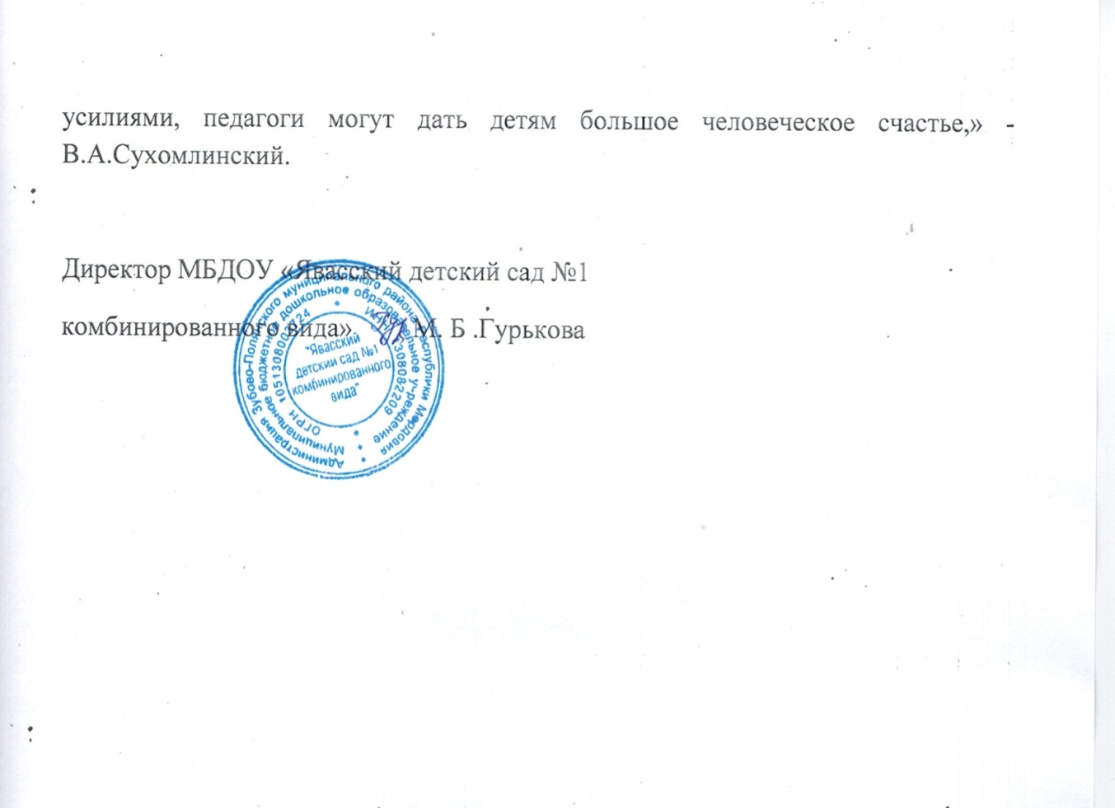

Slide 37
Работа с детьми из социально – неблагополучных семей

Slide 38
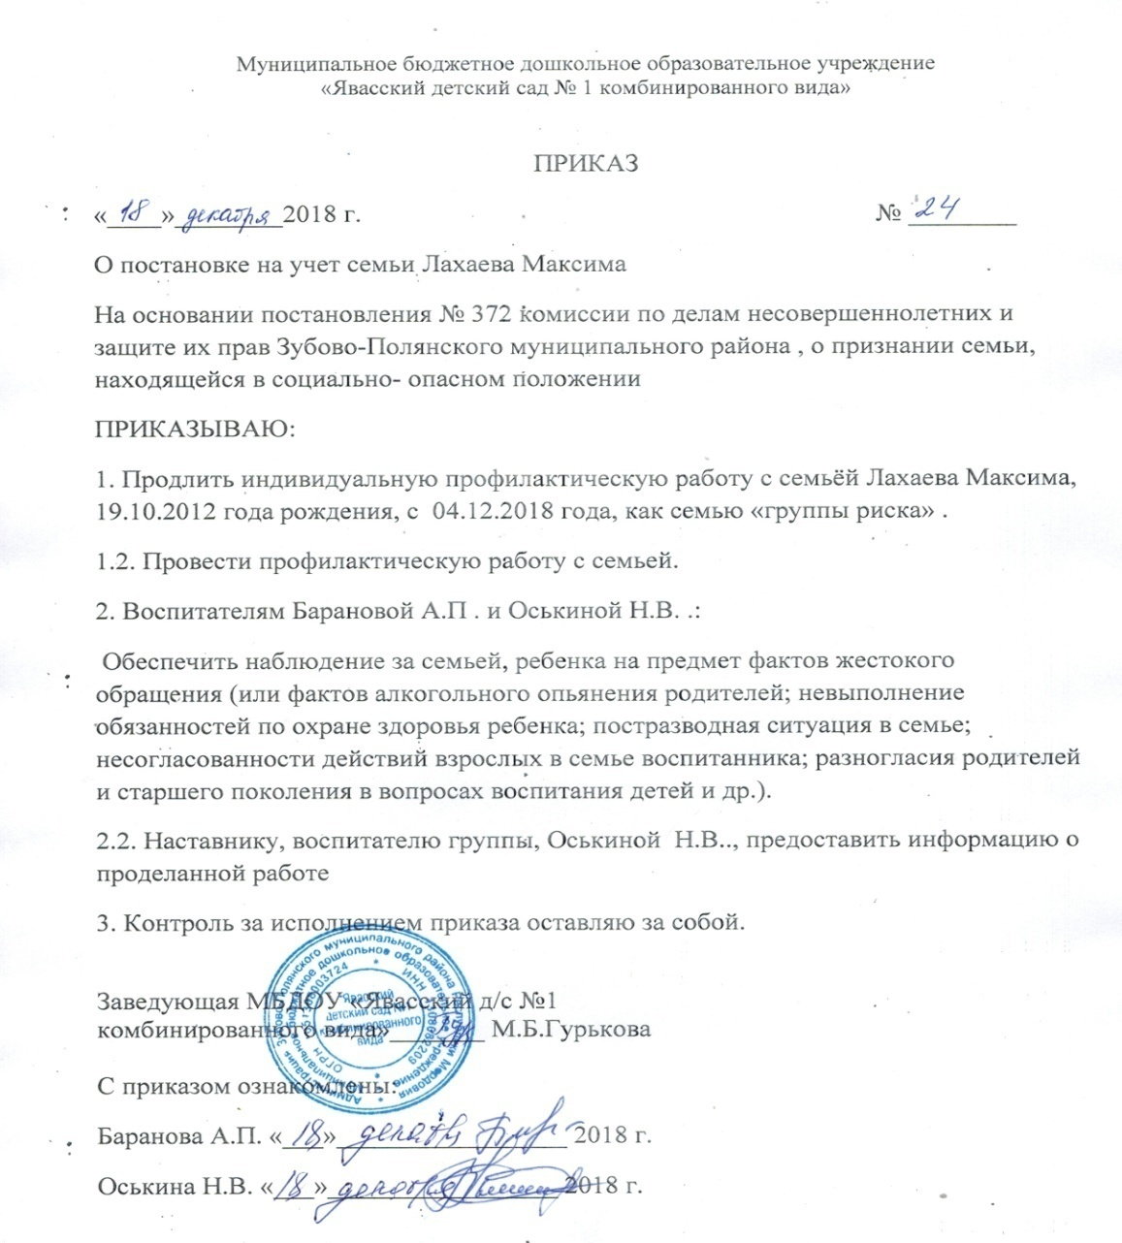

Slide 39
Участие педагога в профессиональных конкурсах

Slide 40
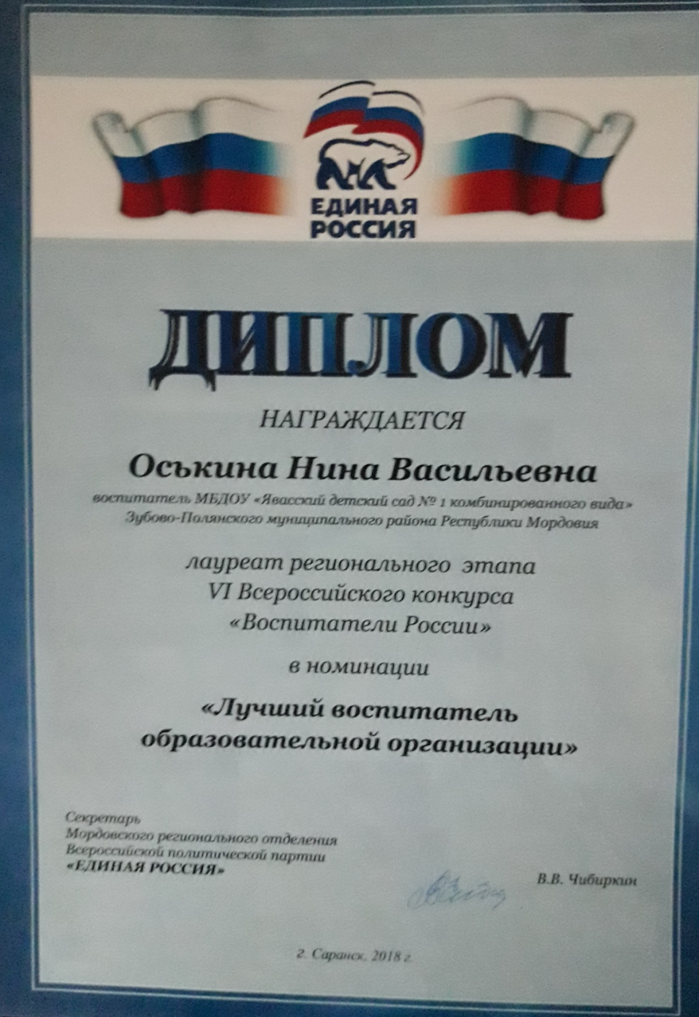

Slide 41
Награды и поощрения

